Slide 1
LinkedIn jako akviziční nástroj
Kryštof Kopecký
WWW.LINKEDAKADEMIE.CZ

Slide 3
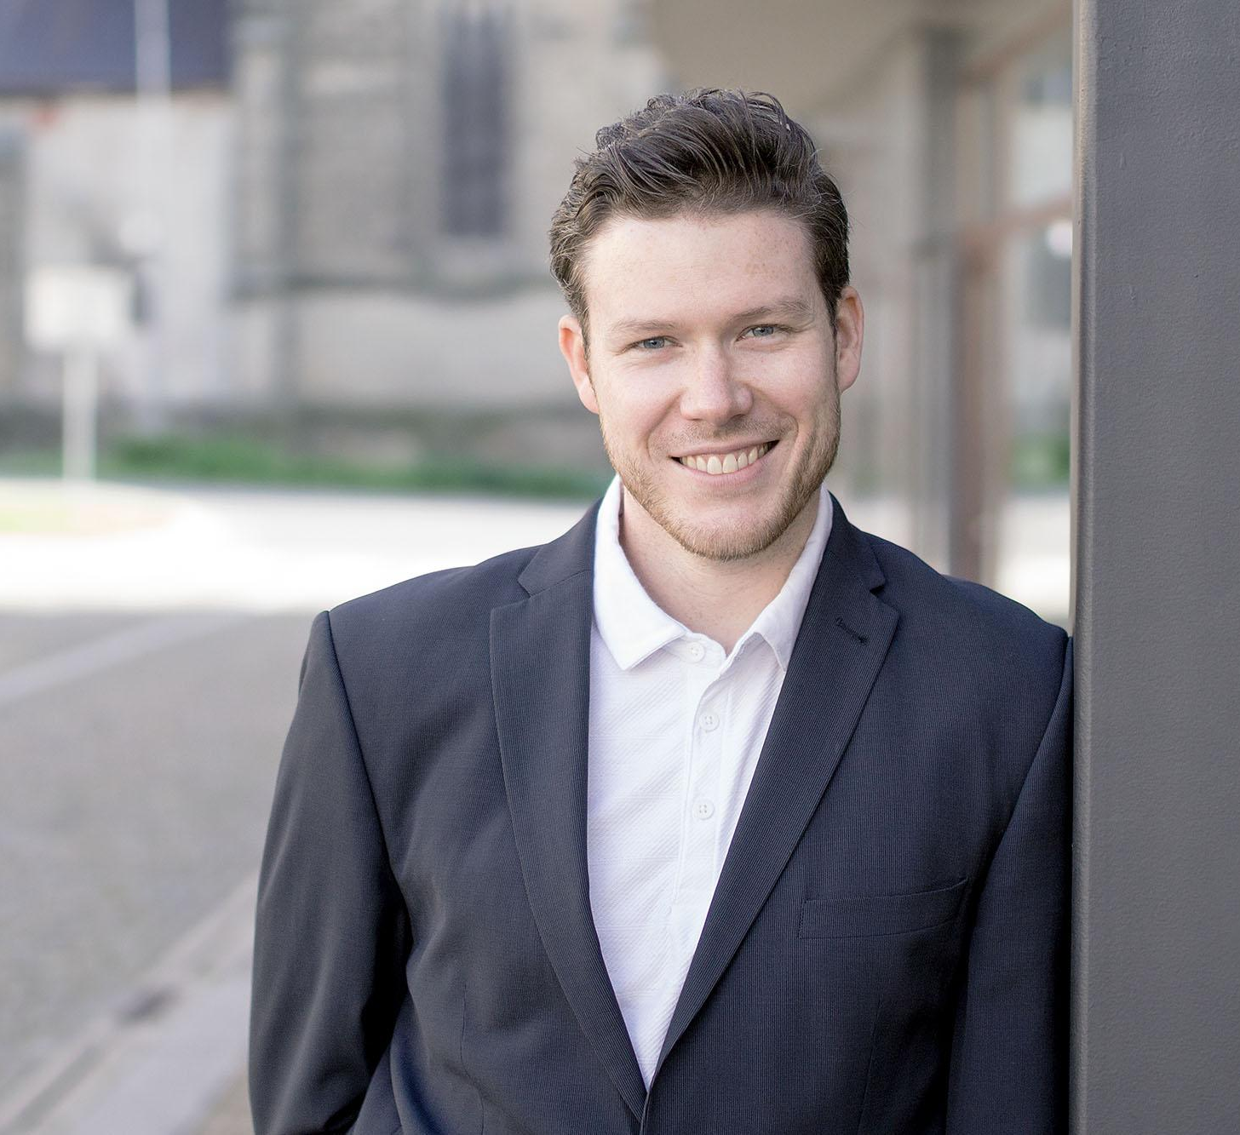
Lektor kurzu: KRYŠTOF KOPECKÝ
8 let na vedoucích a manažerských pozicích (Česká pojišťovna)
3 roky konzultant, lektor, mentor
Zakladadel a spolumajitel Call on me s.r.o. – efektivní B2B telemarketing
Od roku 2020: Linked Akademie
Na LinkedIn od 2016
Téměř 7.000 spojení na LinkedIn
30% zákazníků pro konzultace a 80% zákazníků pro B2B telemarketing
Hlavní zaměření: strategie růstu a rozvoje, vize, hodnoty, leadership, time management
www.krystof-kopecky.cz
https://www.linkedin.com/in/krystof-kopecky/
PROGRAM:
1. Big Picture – jaký je byznys potenciál LinkedIn, na jakých principech funguje
2. Strategie a tři pilíře prodeje na LinkedIn
3. Excelentní LinkedIn profil – tvoření krok za krokem
4. Základy vytváření velké s kvalitní sítě spojení - budoucích zákazníků
5. Next steps

Slide 4
1. BIG PICTURE
Jaký je můj cíl na LinkedIn?
Čeho zde chci dosáhnout, co chci získat?
Koho chci oslovit, kdo je můj cílový zákazník?

Slide 5
CO MI UMOŽŇUJE LinkedIn?
01
02
03
04
05

Slide 6
KDO JE NA LinkedIn
1.700.000 účtů v ČR
NEJSILNĚJI ZASTOUPENÉ OBORY:
OBOR | POČET ČLENŮ na LinkedIn | Meziroční nárůst
Služby | 166.654 | 10,9%
IT | 148.919 | 11,8%
Inženýring | 143.233 | 18,7%
Finance a obchod | 135.104 | 25,8%
Marketing a média | 86.570 | 12,8%
KDO JE VÁŠ ZÁKAZNÍK?
©2019 LINKED AKADEMIE

Slide 7
ZNÁT
LÍBIT SE
VĚŘIT
KOUPIT
80% B2B leadů pochází z
SPECIFIKA TÉTO SÍTĚ PRO BYZNYS:
01
02
03
04

Slide 8
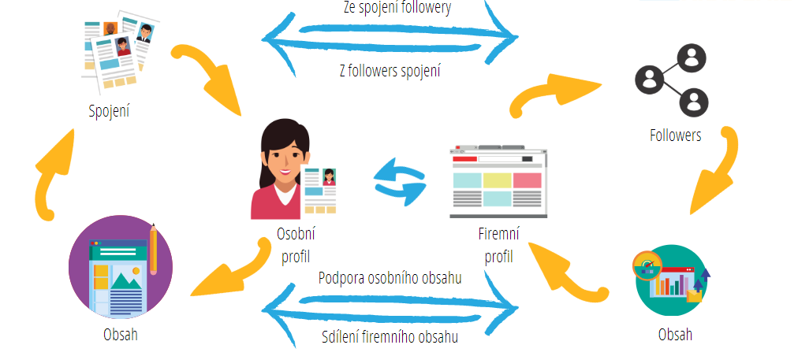
Ambasadoring

Slide 9
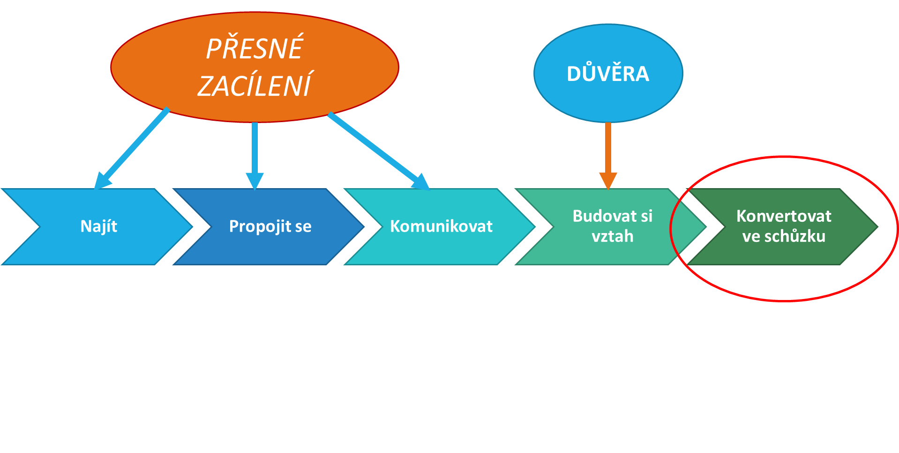
2. STRATEGIE a TŘI PILÍŘE prodeje na LinkedIn

Slide 10
3. EXCELENTNÍ LinkedIn PROFIL
Co by měl o vás říkat
váš osobní LinkedIn profil?

Slide 11
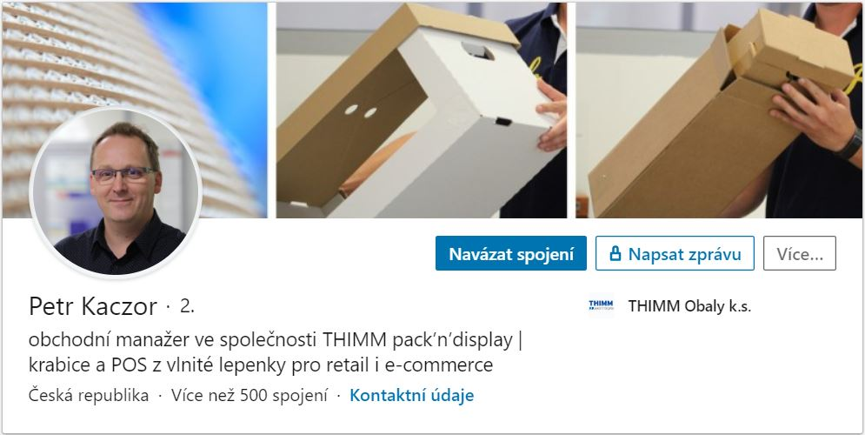
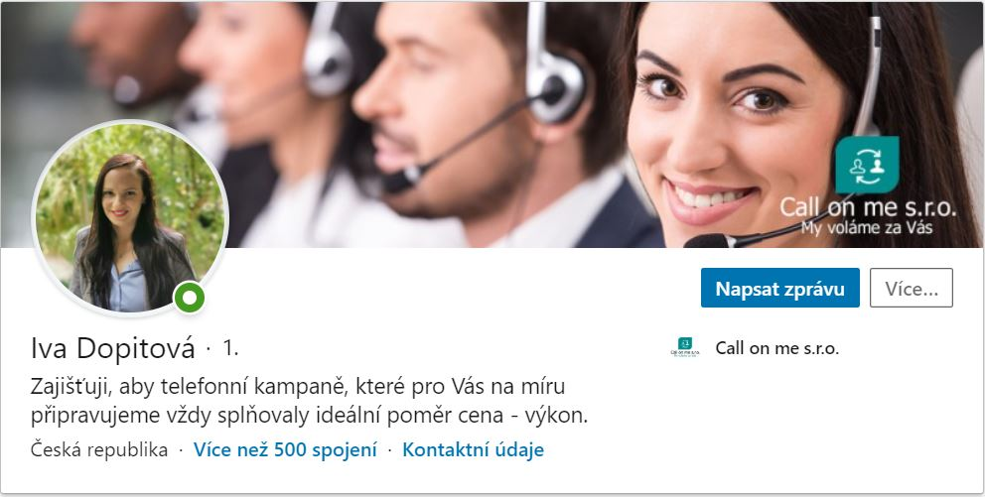
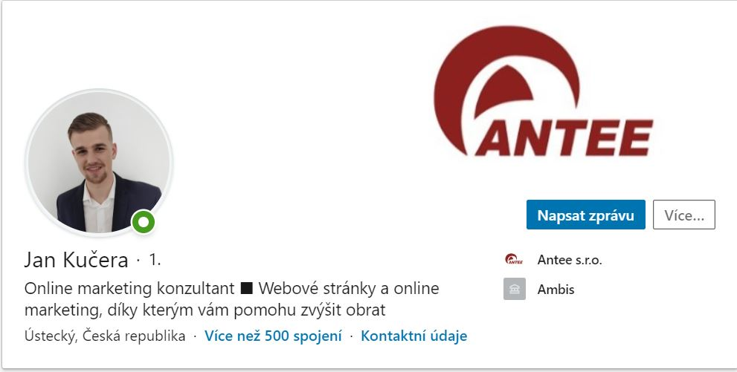
Hlavička profilu
Moje motto:

Slide 12
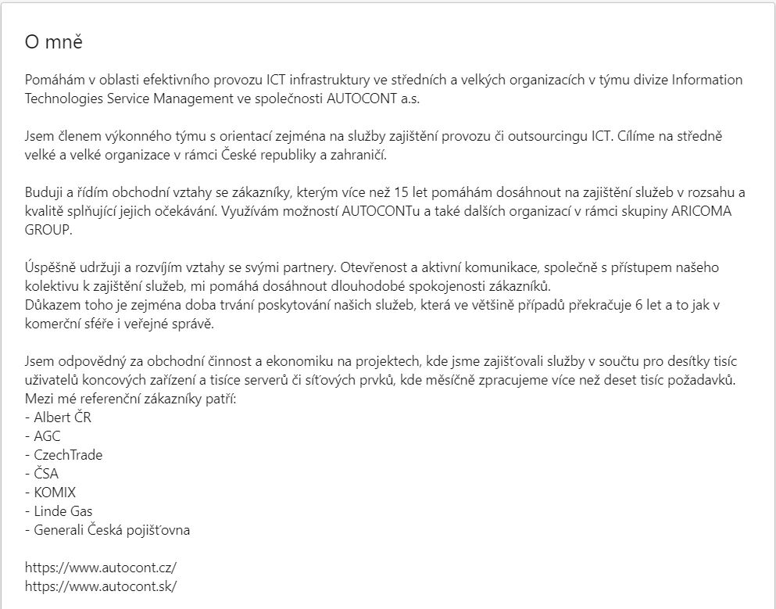
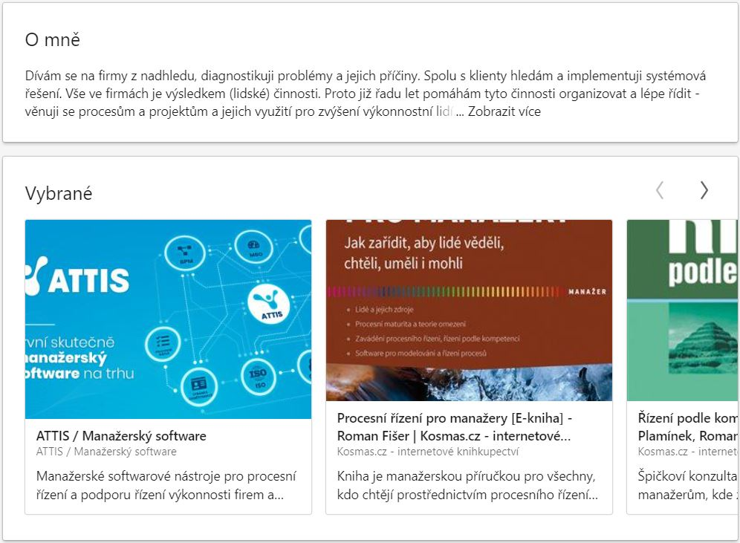
Souhrn (O mně)

Slide 13
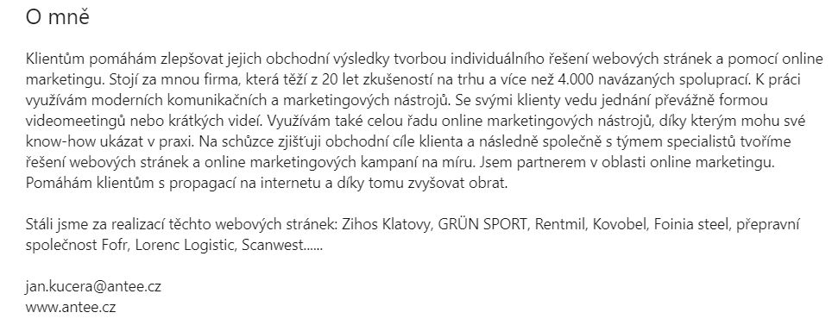
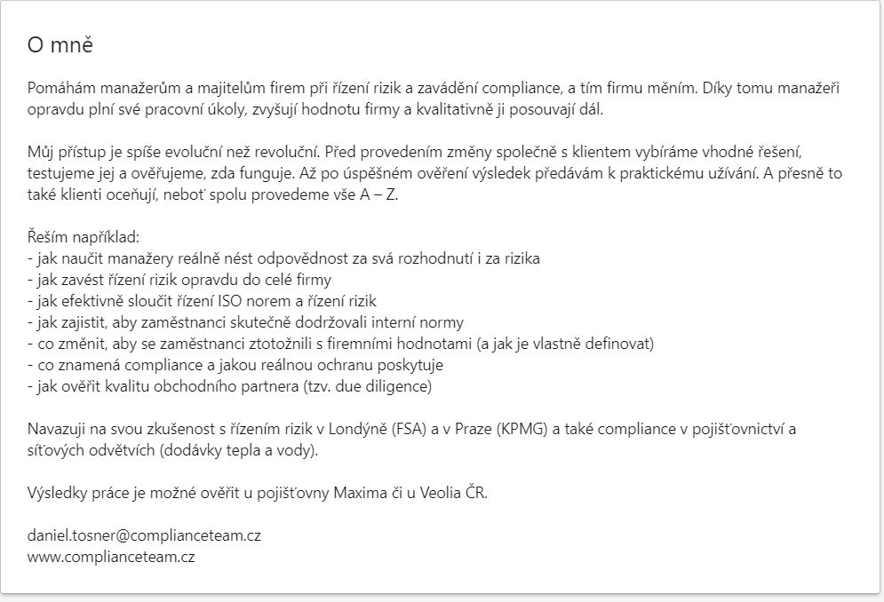

Slide 14
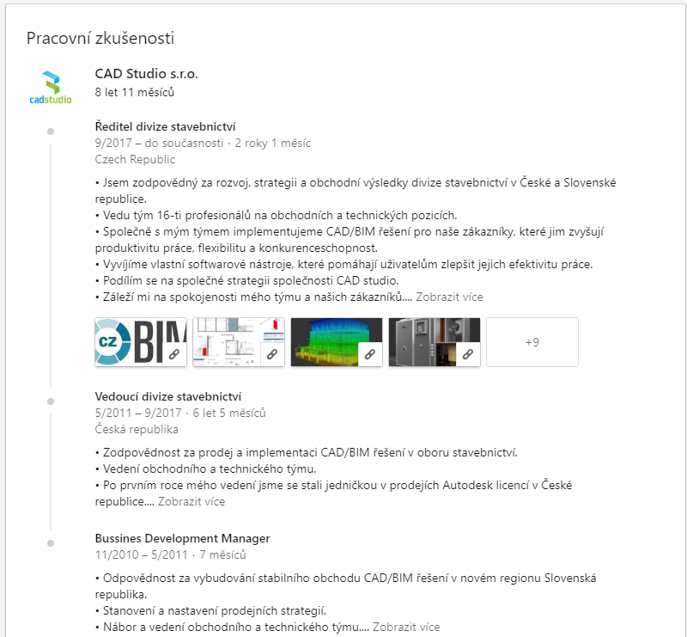
Pracovní zkušenosti

Slide 15
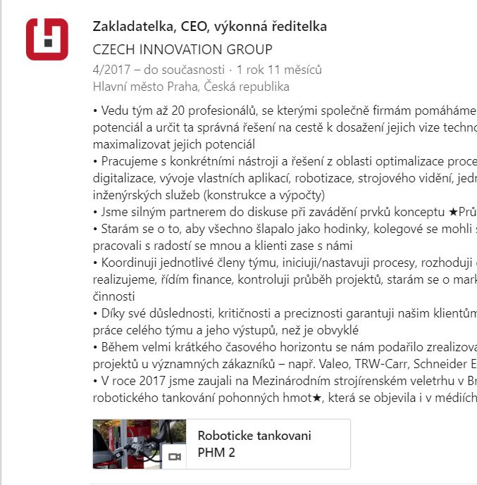
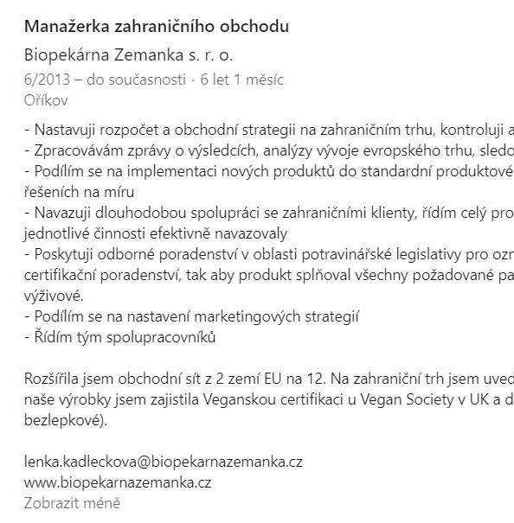

Slide 16
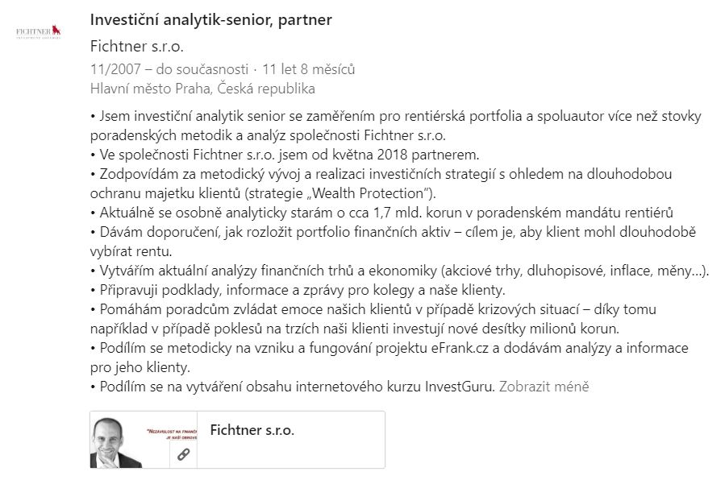
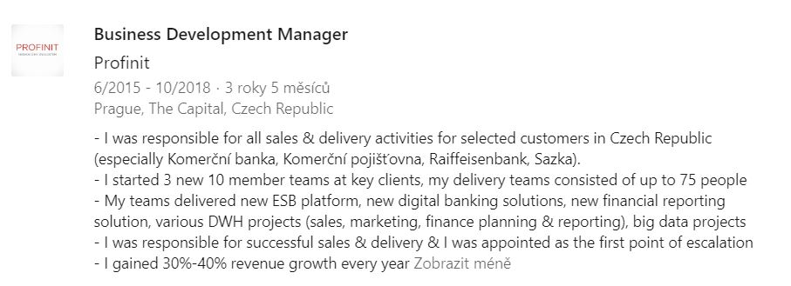

Slide 17
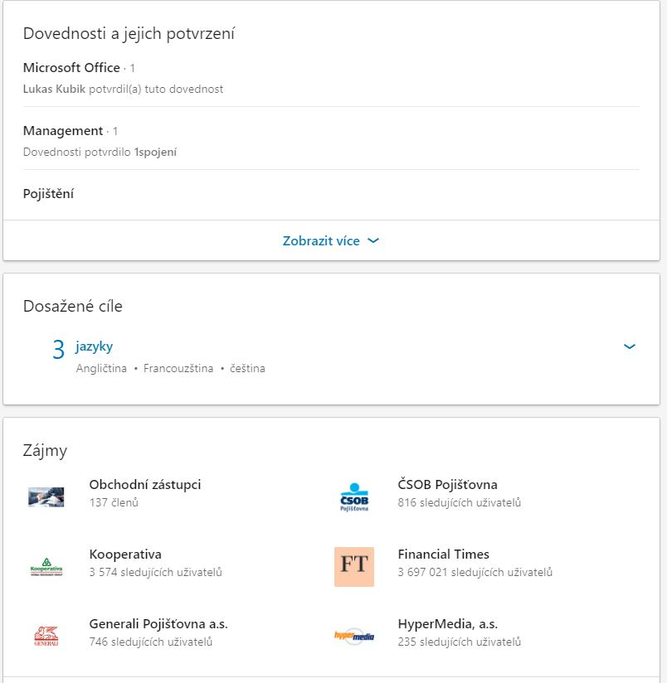
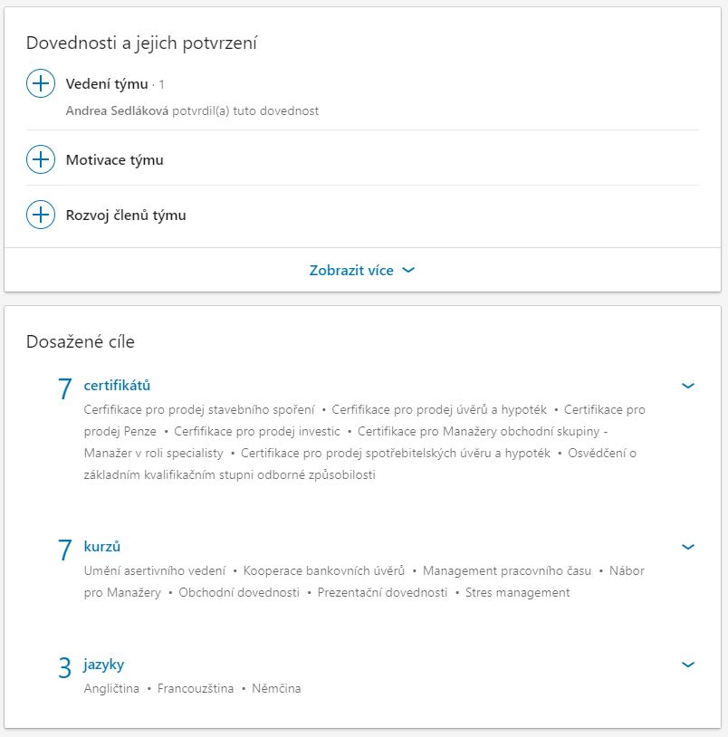
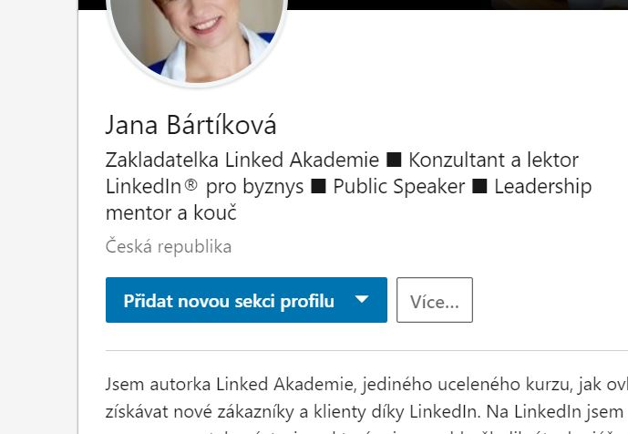
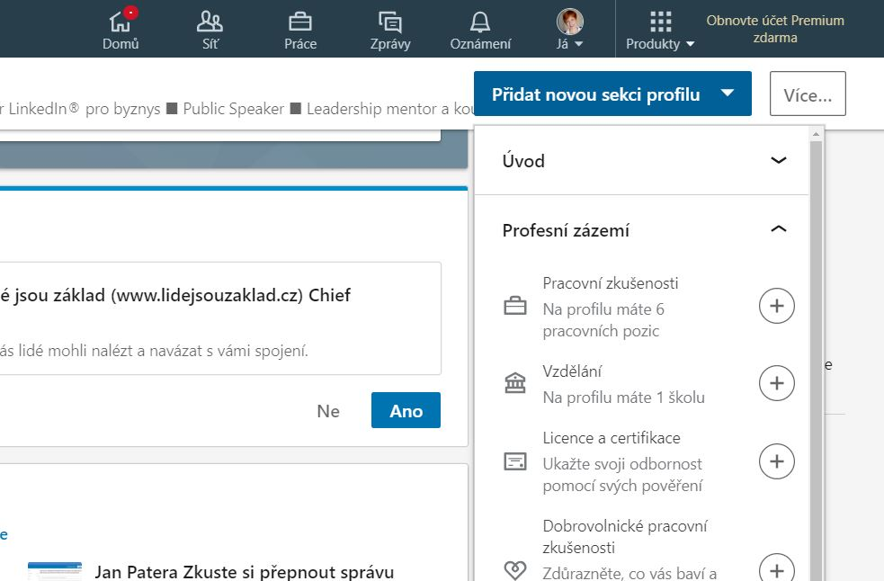
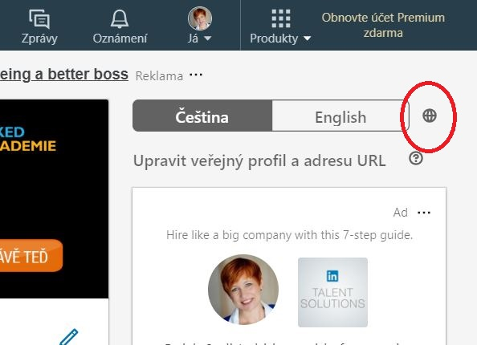
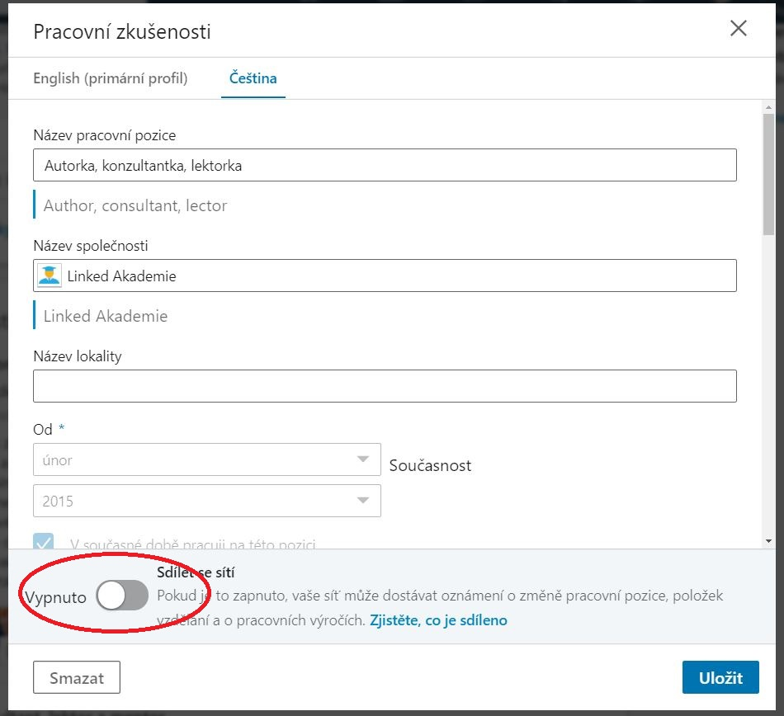
Další části profilu Nastavení

Slide 18
Poznámky

Slide 19
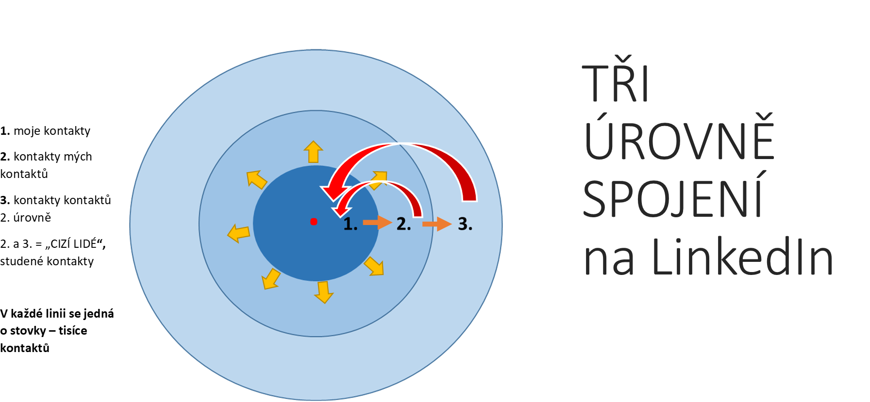
5. Základy vytváření VELKÉ A KVALITNÍ SÍTĚ SPOJENÍ – budoucích zákazníků
v
v
Kvantita
NEZNÁM
ZNÁM A NEMÁM EMAIL
Kvalita
ZNÁM A MÁM EMAIL

Slide 20
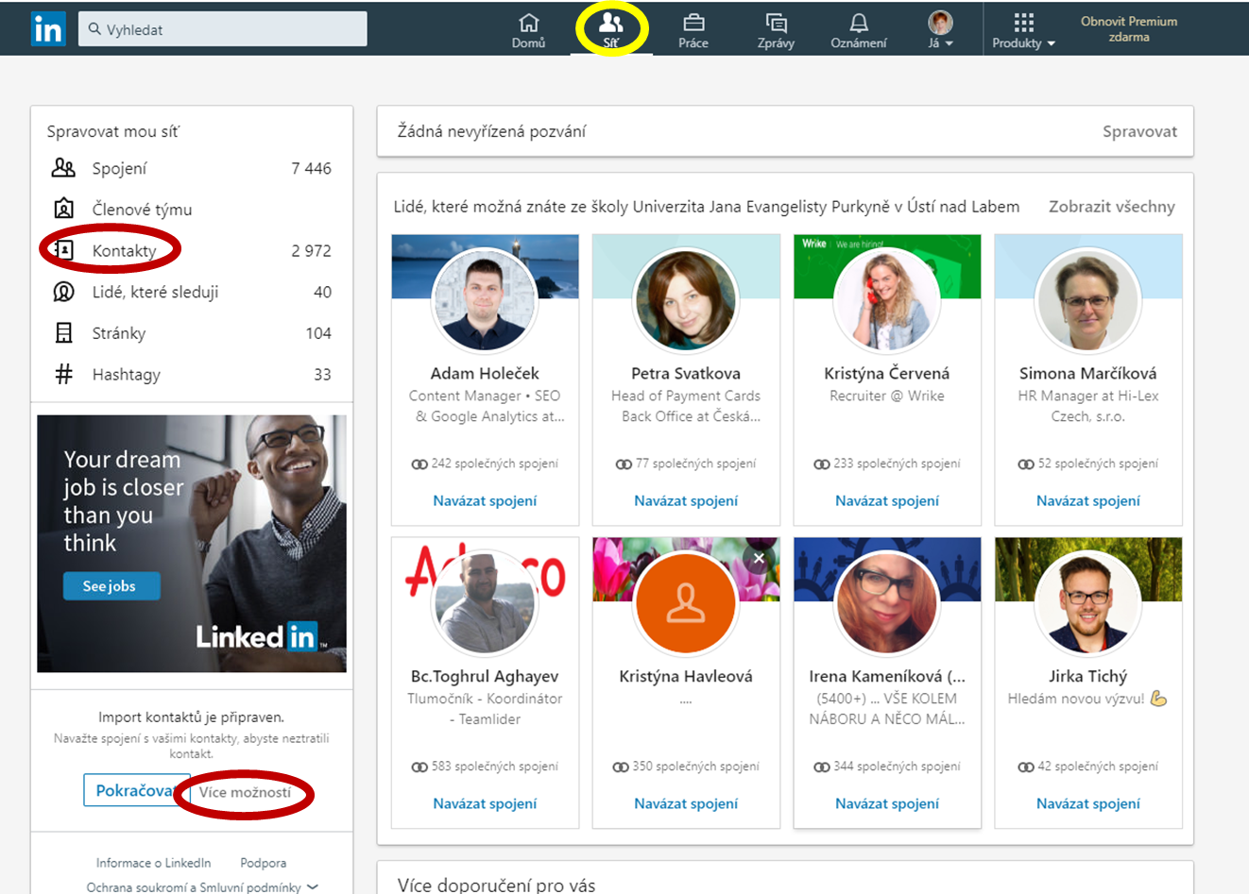
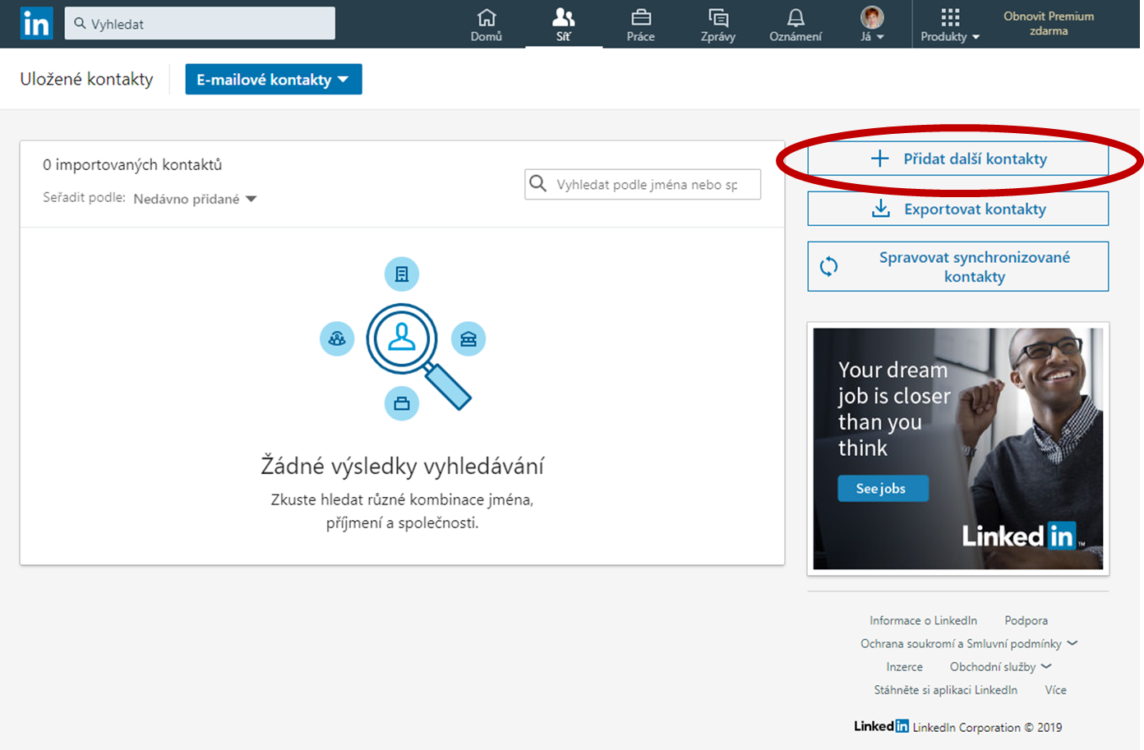
Import kontaktů

Slide 21
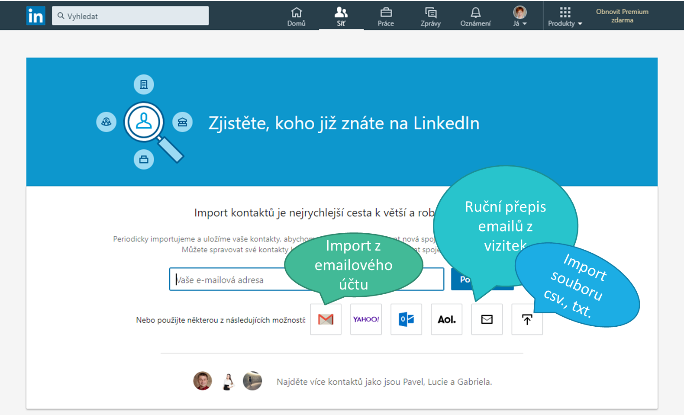
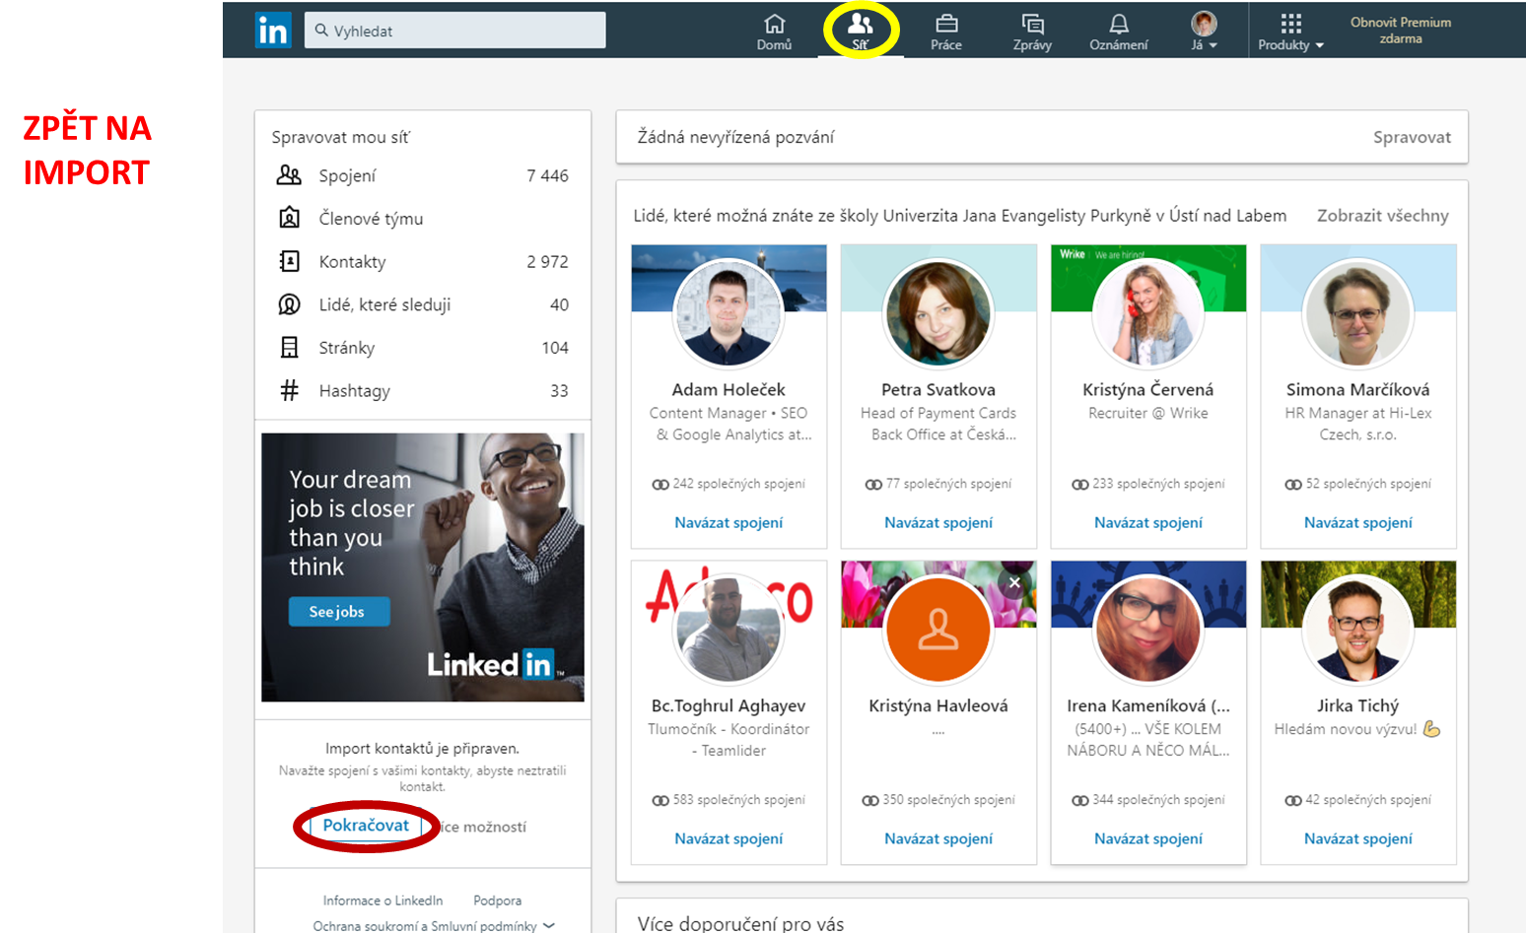

Slide 22
Poznámky
©2020 Linked Akademie

Slide 23
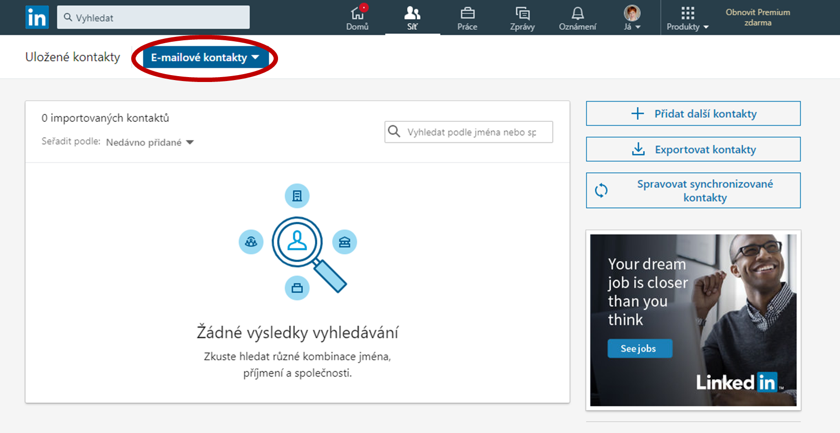
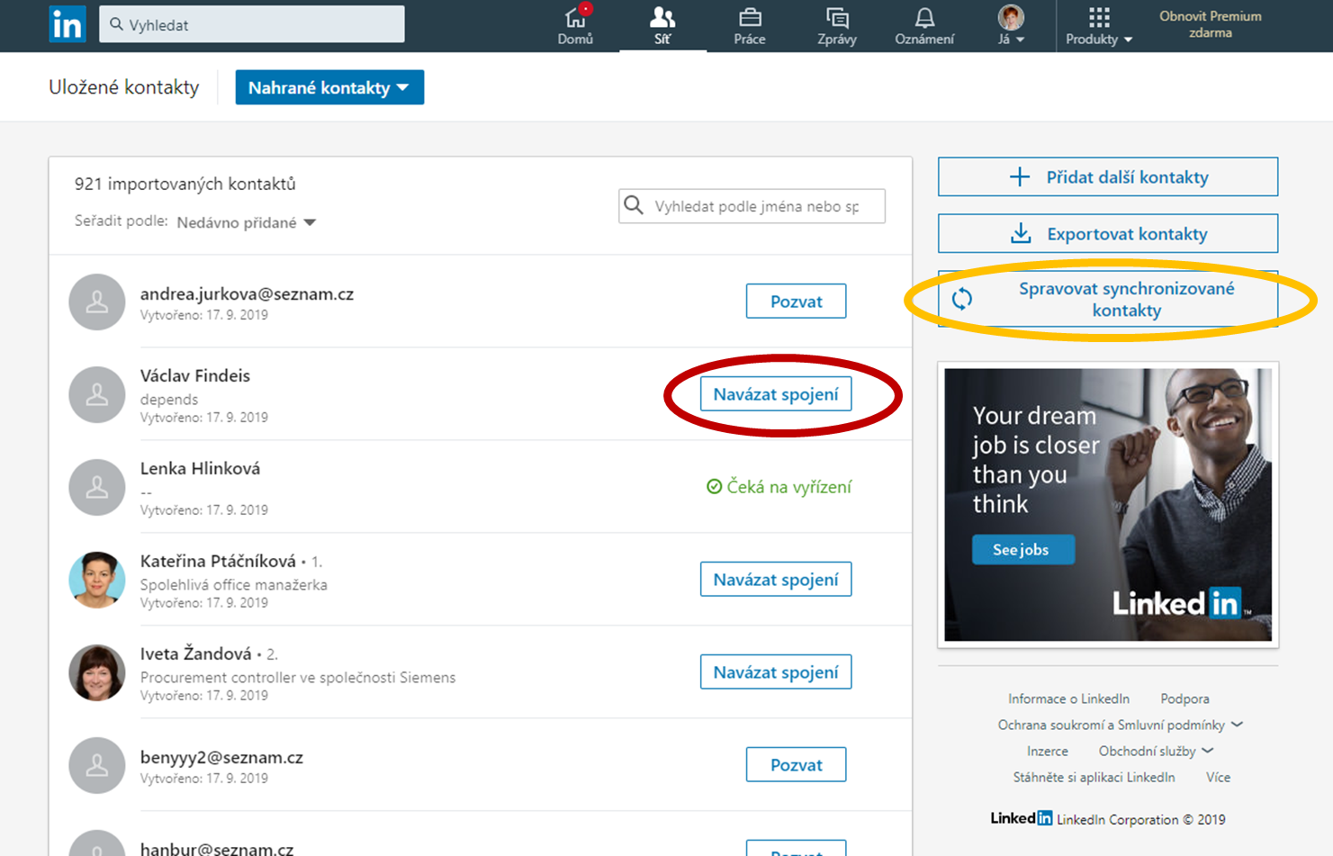
Správa importovaných kontaktů
©2019 Linked Akademie

Slide 24
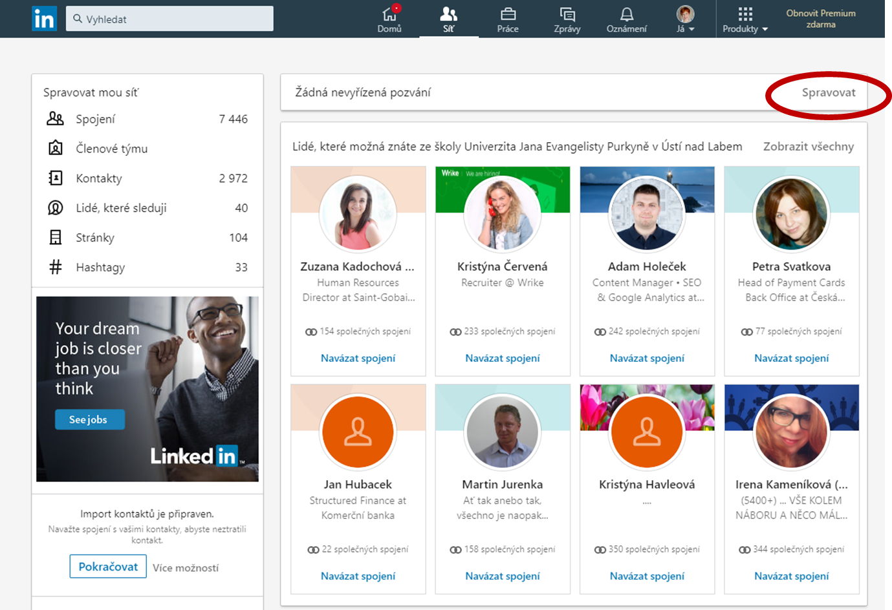
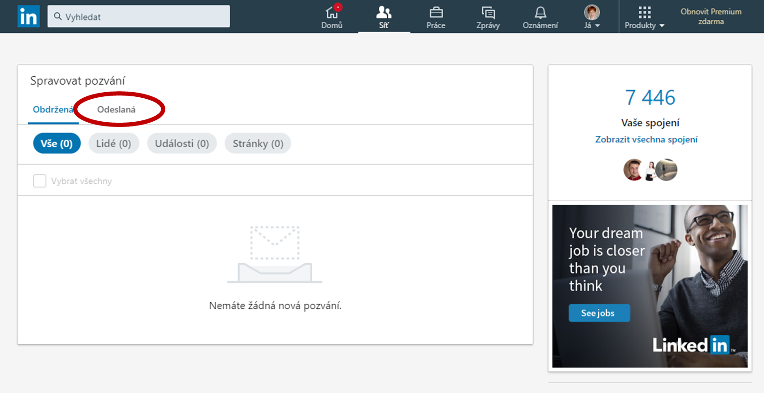
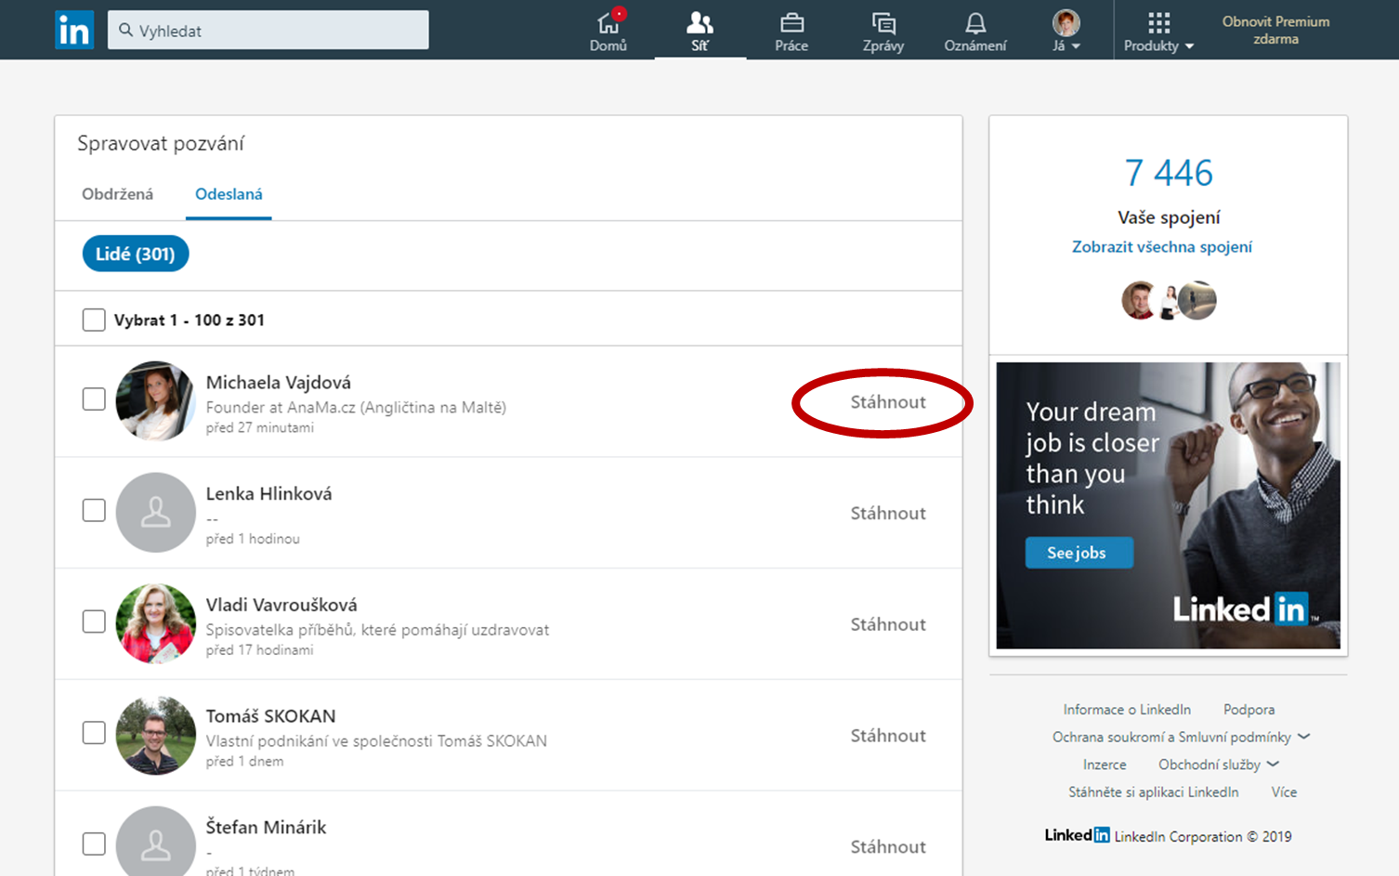
Správa pozvání
©2020 Linked Akademie

Slide 25
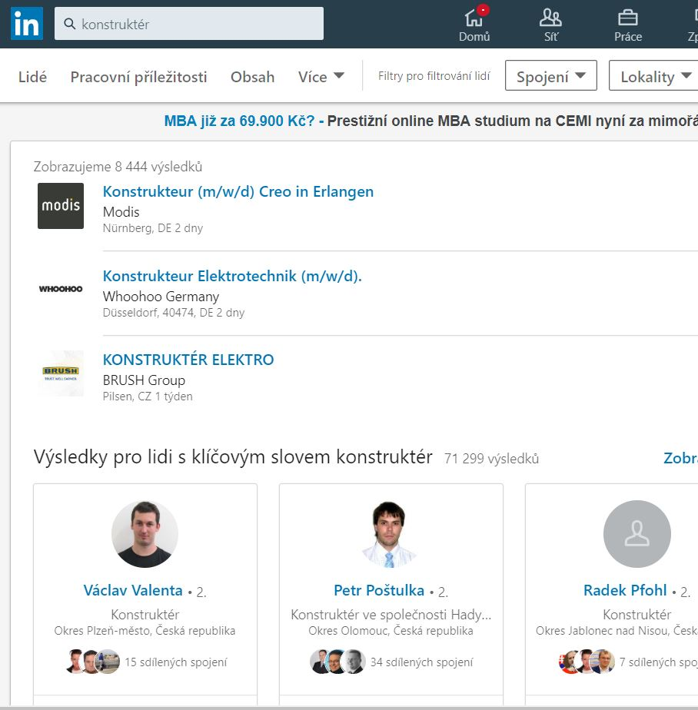
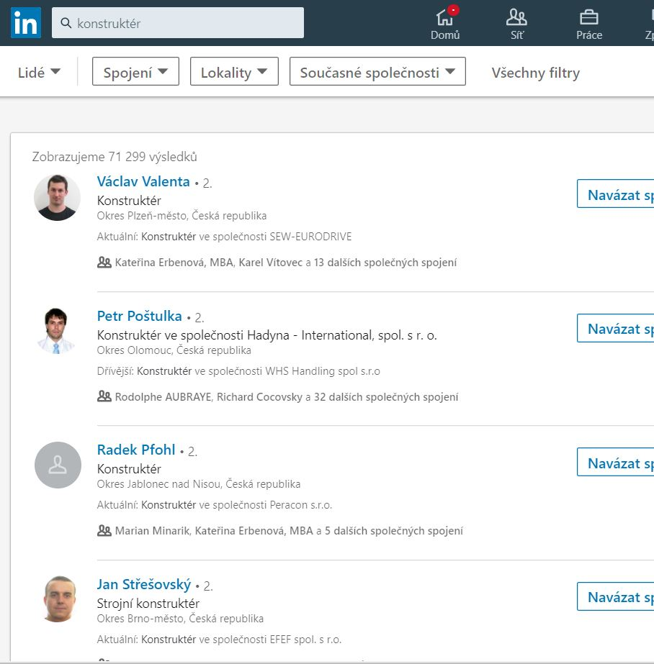
Cílené vyhledávání
Mohu prohledávat jen 1.000 výsledků
©2020 Linked Akademie

Slide 26
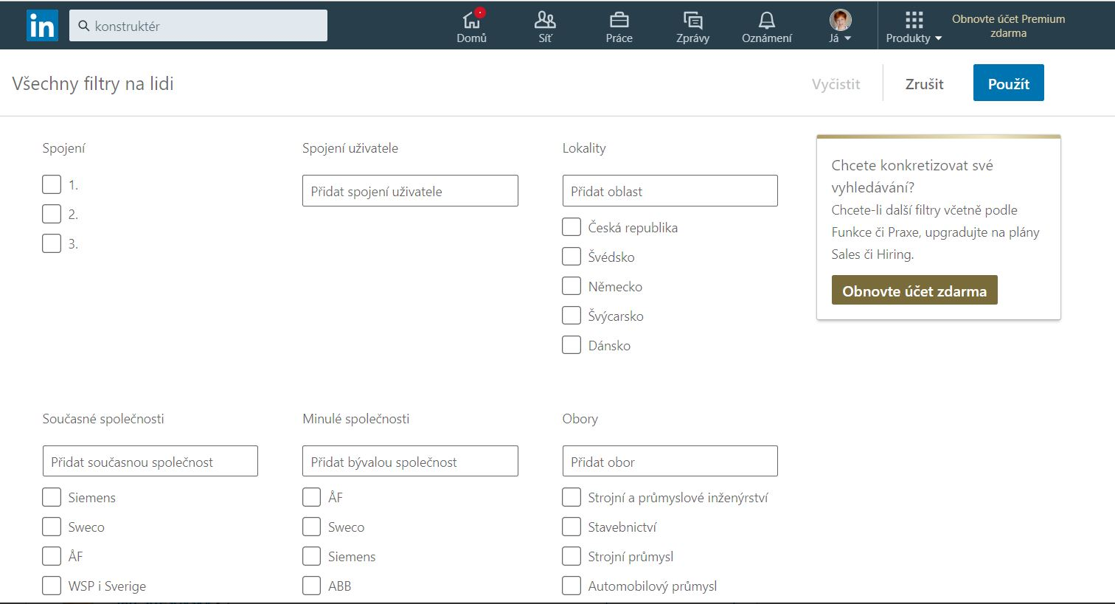
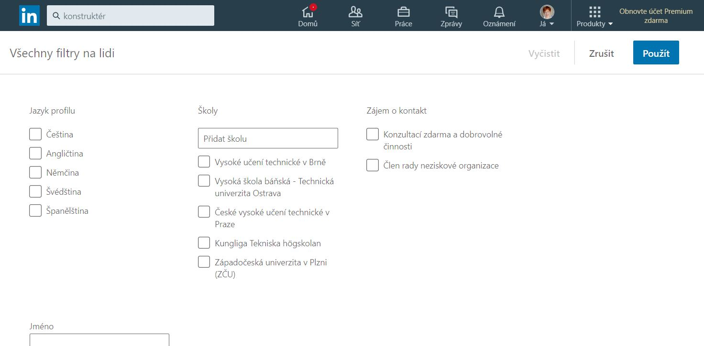
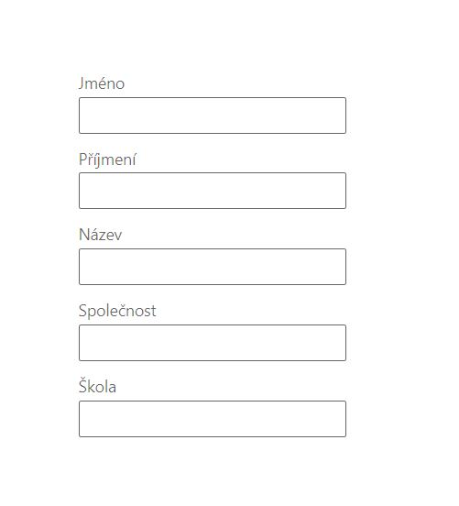
©2020 Linked Akademie

Slide 27
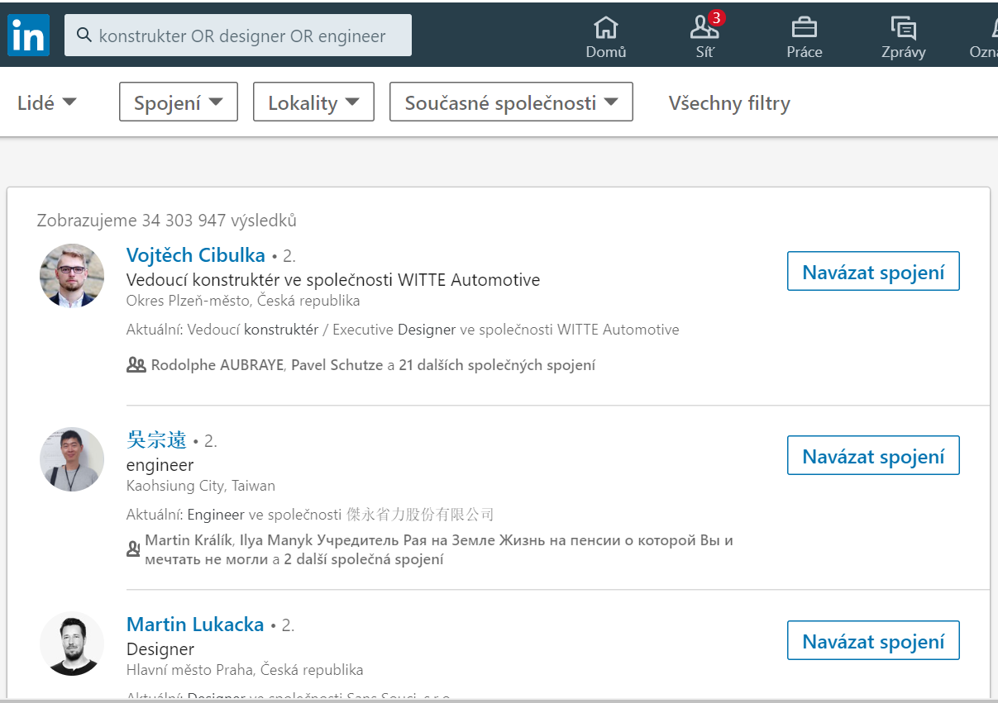
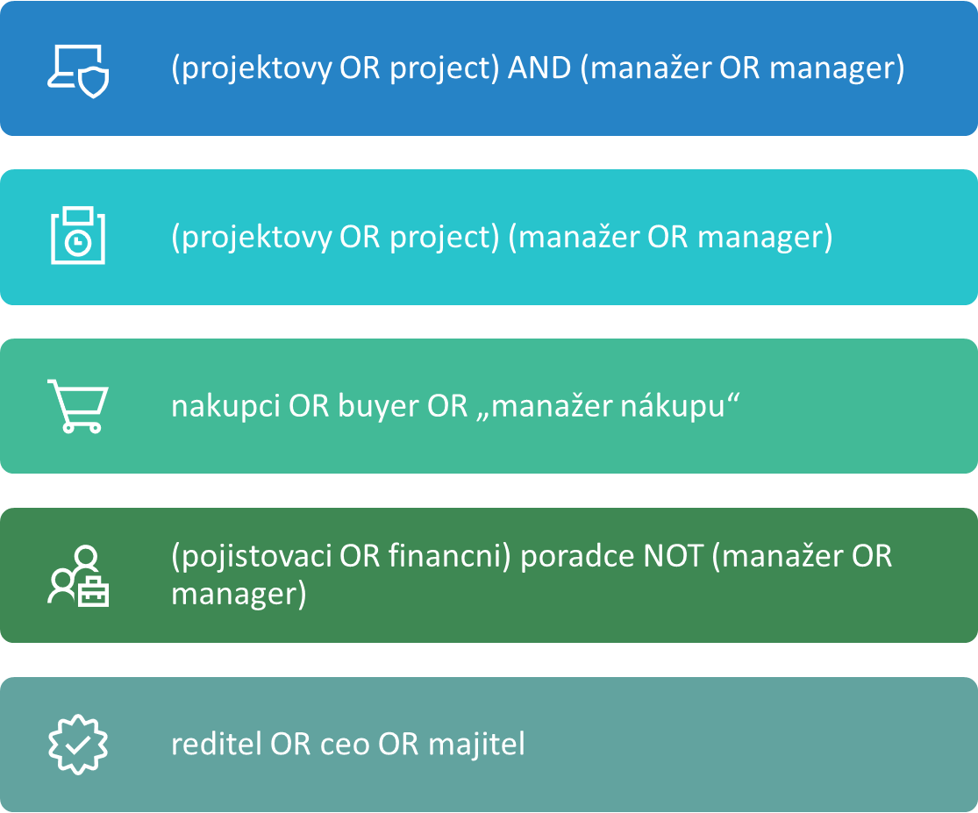
Boolean Search
1. Operátory
AND: platí obě slova současně – projektový AND manažer
Mezera mezi slovy = AND
OR – platí alespoň jedno slovo – projektový OR project
NOT – vyloučit slovo z vyhledávání – NOT manager
Znaménko – (minus) platí také jako NOT
2. Modifikátory
Uvozovky – platí přesně, jak je uvedeno - „projektový manažer“
Závorky – oddělují více podmínek – (projektový OR project) AND (manažer OR manager)
©2020 Linked Akademie

Slide 28
LinkedIn Commercial Use Limit
Počet zobrazených výsledků – 1000 výsledků nebo 100 stran
Limit aktivit – otevřených profilů – pokud budete aktivnější, než obvykle, omezí vám LinkedIn počet zobrazených profilů na 2 – 3. A to až do prvního dne následujícího měsíce.
KDY TO NASTANE?
Limit není jasně dán. LinkedIn ho definuje jako „zvýšená aktivita oproti předchozím obdobím“.
DOPORUČENÍ:
Postupovat podle pyramidy kontaktů
Z počátku otevírat méně profilů denně a pomalu zvyšovat
Využít prémiovou verzi (LinkedIn Sales Navigator) na měsíc zdarma
LIMIT SE NEVZTAHUJE NA:
Vyhledávání podle jména
Procházení sítě spojení (úroveň 1)
XRay Search
Vyhledávání LinkedIn profilů na Google
Za hranicí 3. úrovně
Bez limitů LinkedIn
Až 600 profilů
Příkazový řádek + parametry (boolean search)
site:cz.linkedin.com/in | site:linkedin.com/pub) -inurl:dir (konstrukter OR designer) (praha OR prague)
©2020 Linked Akademie

Slide 29
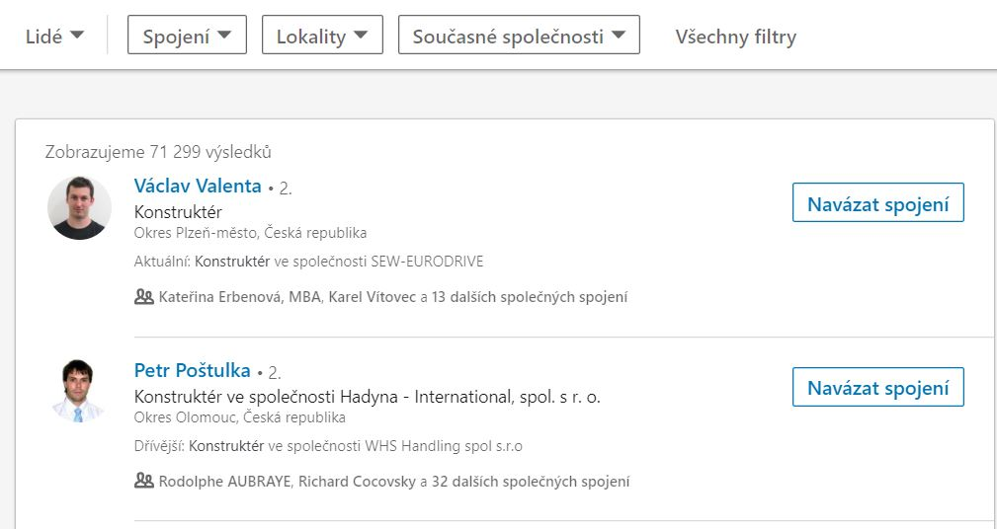
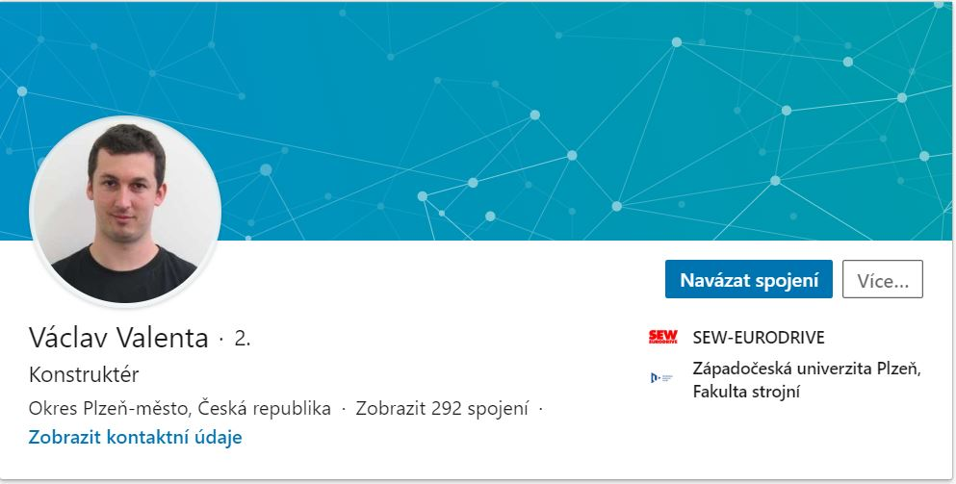
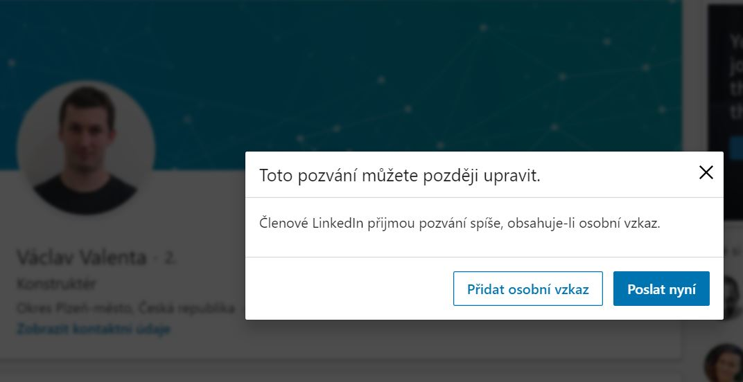
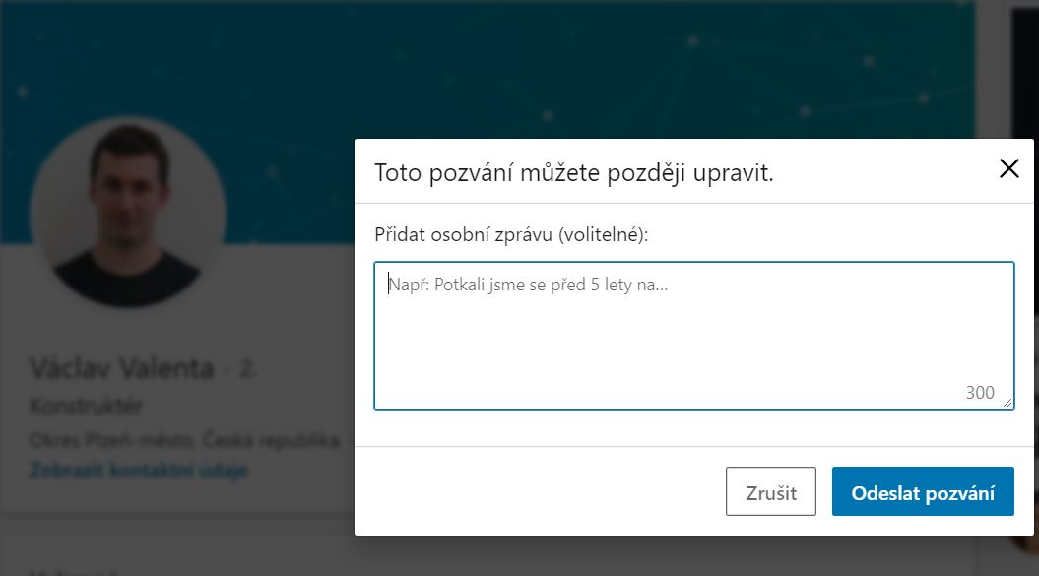
Oslovení
©2020 Linked Akademie

Slide 30
KONTAKTY
NEJRPVE vytěžit maximálně lidi, které znám
Pozvání k přidání – individuální zpráva – důvod, motivace
Přijímání pozvání – v souladu s cílem
Pravidelně „uklízet“ ve Správě pozvání a kontaktů https://www.linkedin.com/mynetwork/contacts/
Další růst sítě díky obsahu
První meta: 1.000 kontaktů
©2020 Linked Akademie

Slide 31
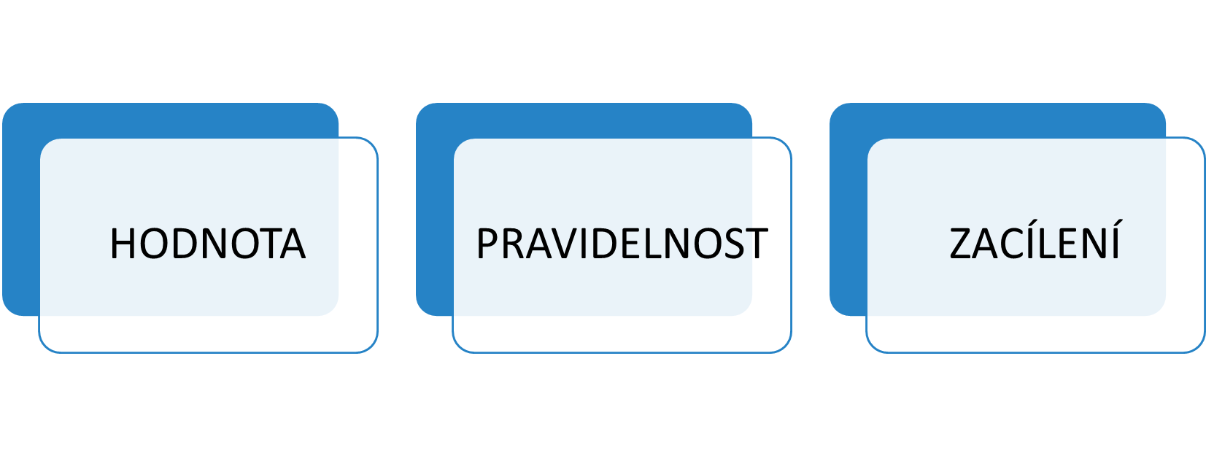
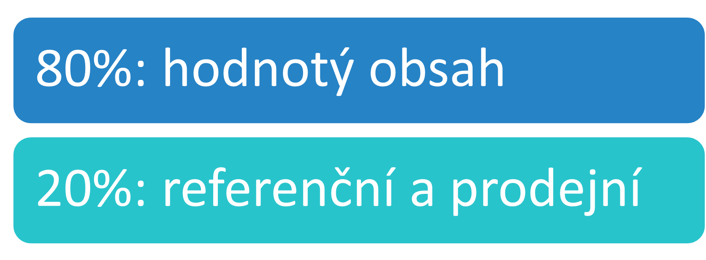
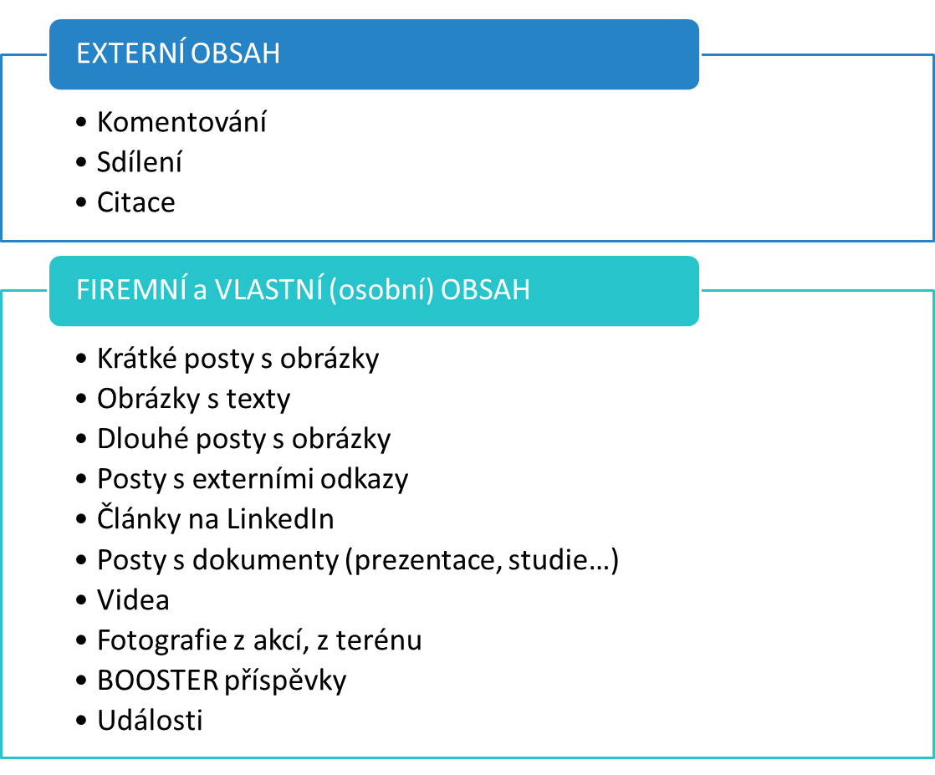
6. KOMUNIKACE se sítí, BUDOVÁNÍ ZNAČKY na LinkedIn
©2020 Linked Akademie

Slide 32
DŮLEŽITÉ
DŮLEŽITÉ
Výzva k akci
Nabízím
Přínos, užitek!!!
jen 20% příspěvků PRODEJ!!
©2020 Linked Akademie

Slide 33
Poznámky
©2020 Linked Akademie

Slide 34
7. NEXT STEPS
1. Materiály ke stažení
2. Zpětná vazba na workshop - dotazník
3. Reference v příspěvku
4. Další workshop
Reference v příspěvku
Napsat příspěvek – o jakou akci šlo, co konkrétně si odnáším, proč doporučuji
Označit, koho doporučuji - @Jana Bártíková
Připojit obrázek z akce nebo Kudos
Vložit odkaz na přihlášení https://www.linkedakademie.cz/seminar/
Přidat tagy #linkedinkurz #linkedinseminar #linkedinprobyznys
Zveřejnit nejpozději do 20. 9. - všední den 8 – 12 nebo 13 – 16 hodin
Poslat mi zprávu s odkazem na příspěvek
©2020 Linked Akademie

Slide 35
Workshop: Obsahová a prodejní strategie na LinkedIn
Návody, jak tvořit a publikovat hodnotný obsah, který vám pomůže získat nové a udržet stávající zákazníky na LinkedIn
Principy, jak vytvářet funkční obsahovou a prodejní strategii
Doporučení pro tvorbu publikačních plánů
Praktické tipy a triky pro samotné psaní a tvorbu dalšího obsahu
Vlastní seznam témat, o kterých můžete na LinkedIn psát a hovořit
Svou vlastní obsahovou a prodejní strategii na LinkedIn
Lektorka: Lucie Zitterbartová
https://www.linkedakademie.cz/workshop-obsah/
VÁŠ KÓD -20%: LAws012020
Workshop: Sales Navigator
Akviziční nástroj
jeho nastavení a funkcionality
Půl denní on-line workshop
Lektor: Tomáš Burda
https://www.linkedakademie.cz/on-line-workshop-sales-navigator-basic/
VÁŠ KÓD -20%: LAws012020
©2019 Linked Akademie

Slide 36
Děkuji za pozornost. ☺

